Slide 1
P1 中期汇报
PIU 多系统算法对比:Spark 应该放在训练阶段,还是特征/ETL 阶段?
3 systems
sklearn / Spark / PyTorch
2 algos
LR + MLP
315M rows
actigraphy feature stage
A5/A6
coverage + parallelism
核心结论:Spark 训练/单样本推理阶段不划算;特征/ETL 阶段也必须匹配正确算法和并行度。
MLsystem P1 midterm | PIU multi-system comparison
1

Slide 2
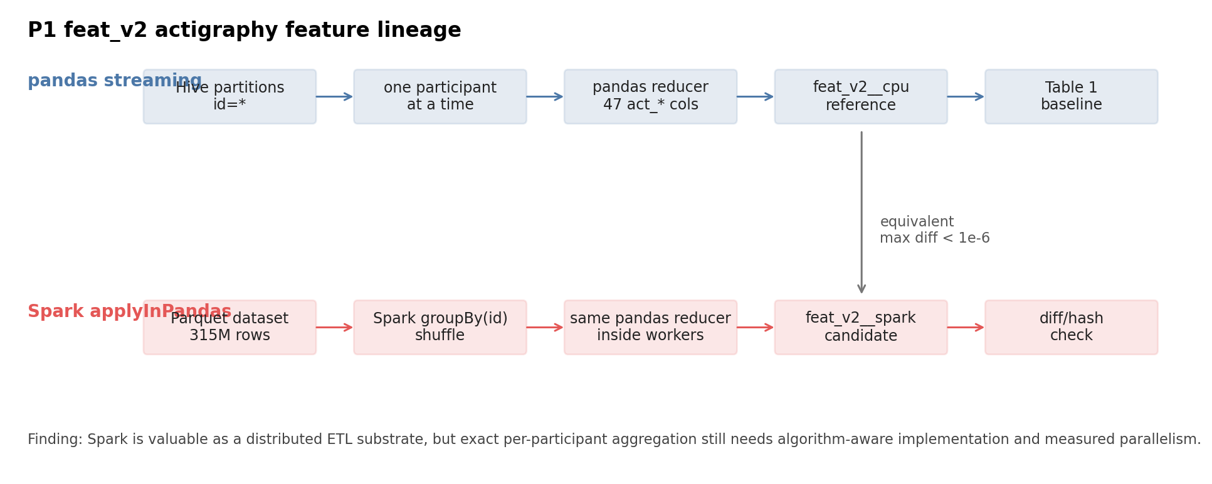
1. 研究问题与公平协议
同一任务,同一 fold,同一预处理;比较系统质量与系统成本
任务:PIU 四分类,预测 sii=0/1/2/3
系统:sklearn / Spark MLlib / PyTorch
算法:Logistic Regression + MLP
指标:Macro-F1 主指标,QWK / Balanced Accuracy / 系统指标为辅
反泄漏:PCIAT-* 排除;imputer/scaler 只在训练 fold fit
MLsystem P1 midterm | PIU multi-system comparison
2

Slide 3
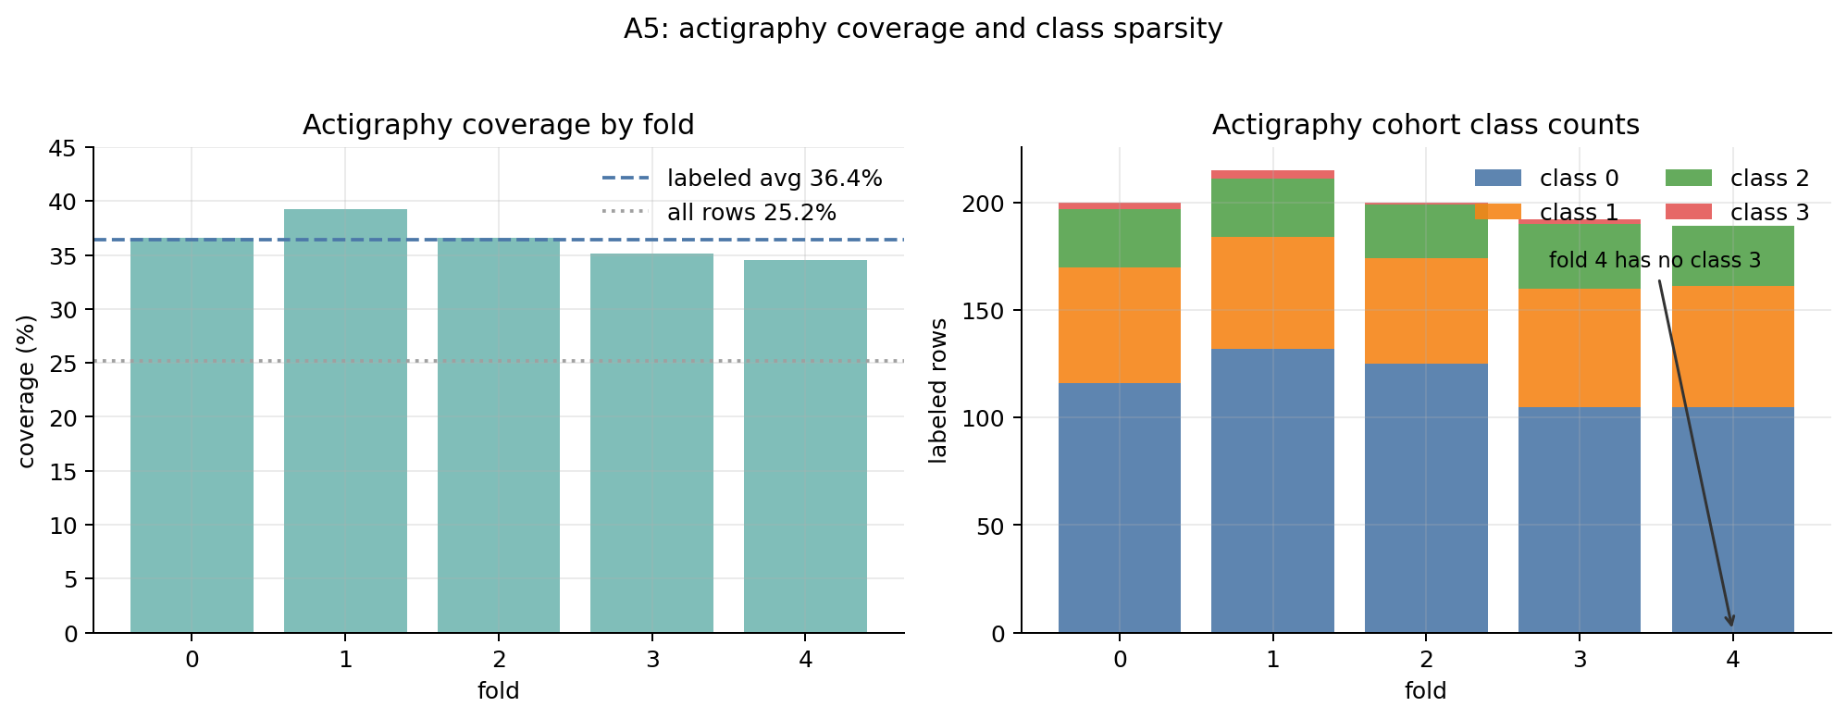
2. 数据事实:为什么 Spark 有机会,也为什么 v2 难提升
3960
train feature rows
2736
labeled CV rows
996
actigraphy participants
36.4%
labeled act coverage
actigraphy 原始时序约 3.15 亿行,特征阶段确实有大数据量
但有标签样本中只有 996/2736 有真实 actigraphy
fold 4 的 actigraphy 子集没有 class 3 验证样本
MLsystem P1 midterm | PIU multi-system comparison
3

Slide 4
3. Table 1:特征阶段 pandas vs Spark
38.13s
pandas streaming
0.65GB
pandas RSS
114.01s
Spark applyInPandas
13.25GB
Spark RSS
naive pandas 全量读取会 OOM;按 id 分区流式聚合后稳定
Spark 原生 exact percentile 路径 GC/OOM;改用 applyInPandas
CPU/Spark 产物 max_abs_diff=1.14e-13,等价性通过
结论:Spark 的合理位置在特征/ETL,但实现必须算法感知。
MLsystem P1 midterm | PIU multi-system comparison
4

Slide 5
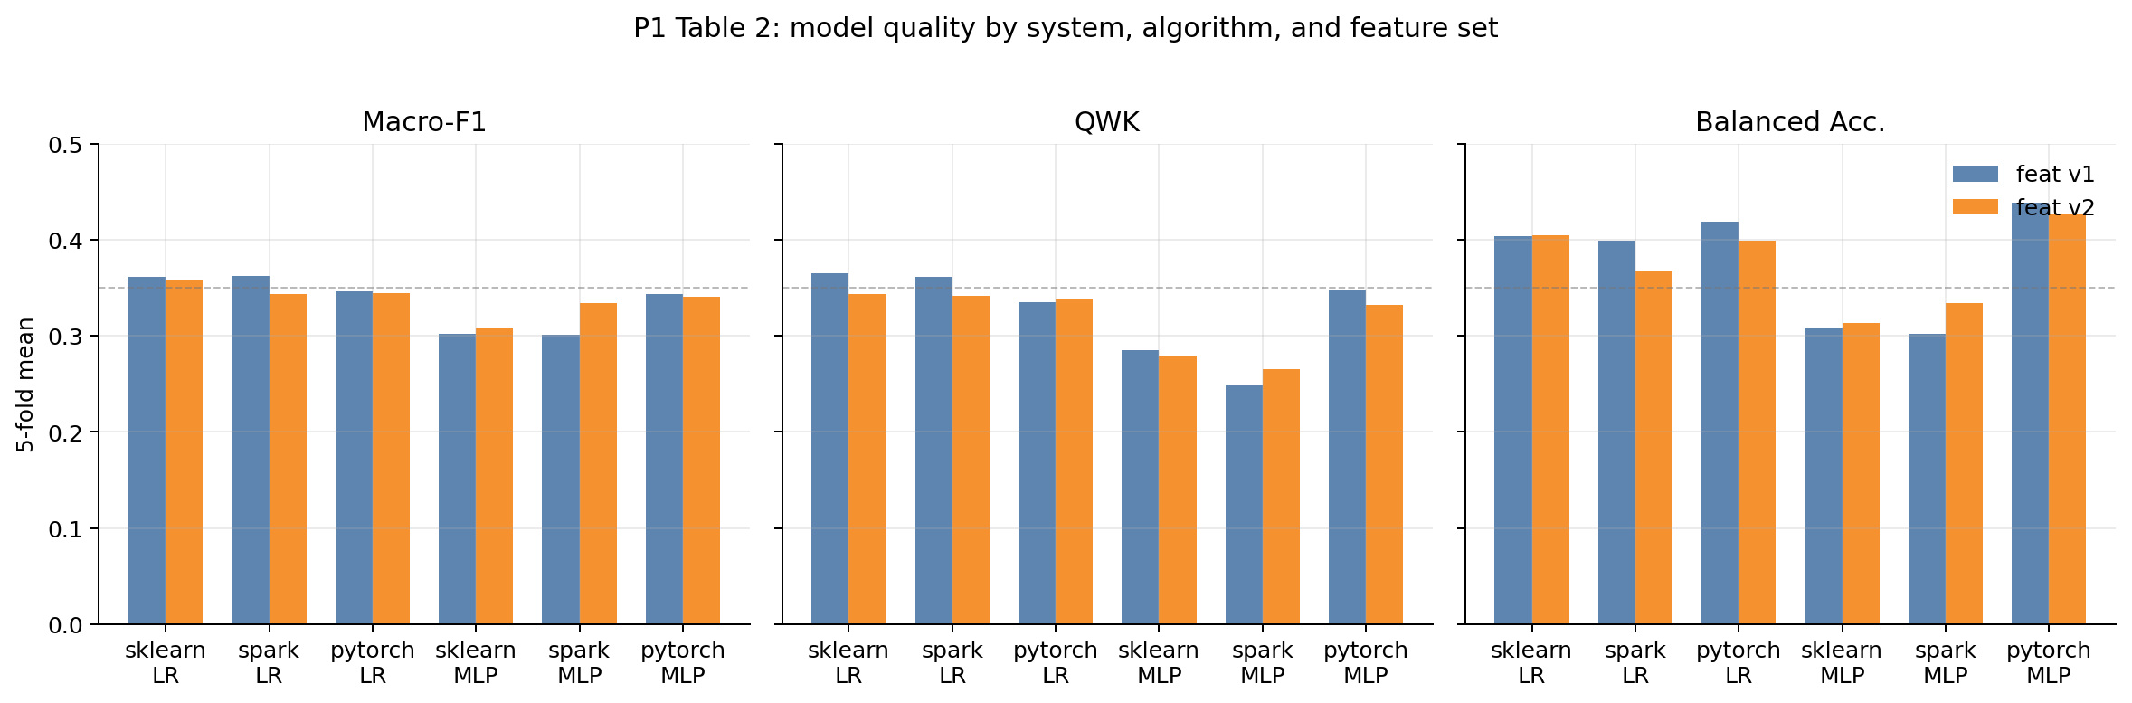
4. Table 2:模型质量没有因 feat_v2 稳定提升
LR 三系统 Macro-F1 在 v2/all 均略降;MLP 只有 Spark MLP 明显上升
v2/all 的主协议结论:actigraphy 特征没有转化为跨系统稳定收益
MLsystem P1 midterm | PIU multi-system comparison
5

Slide 6
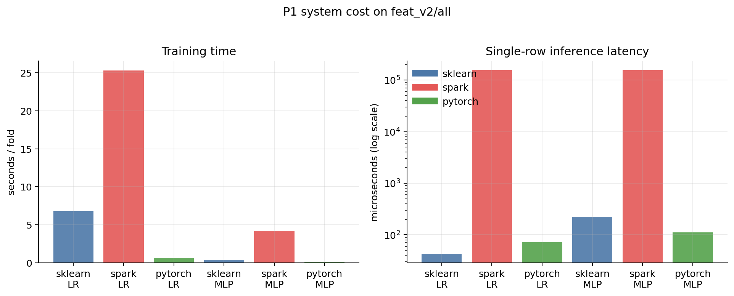
5. 系统成本:Spark 不适合小表格训练和单样本推理
Spark LR v2 训练约 25.3s/fold
Spark 单样本推理约 156ms/job
sklearn/PyTorch 推理在几十到几百微秒量级
小表格在线推理阶段,Spark 调度成本压倒计算本身
系统结论比模型分数更关键。
MLsystem P1 midterm | PIU multi-system comparison
6

Slide 7
6. A5:覆盖率解释 feat_v2 为什么没有稳定收益
全体 feature 行覆盖:996/3960 = 25.2%
有标签 CV 样本覆盖:996/2736 = 36.4%
actigraphy 子集 fold 4 class 3 = 0
所以 v2/actigraphy 只能作补充,不能替代 Table 2 主表
MLsystem P1 midterm | PIU multi-system comparison
7

Slide 8
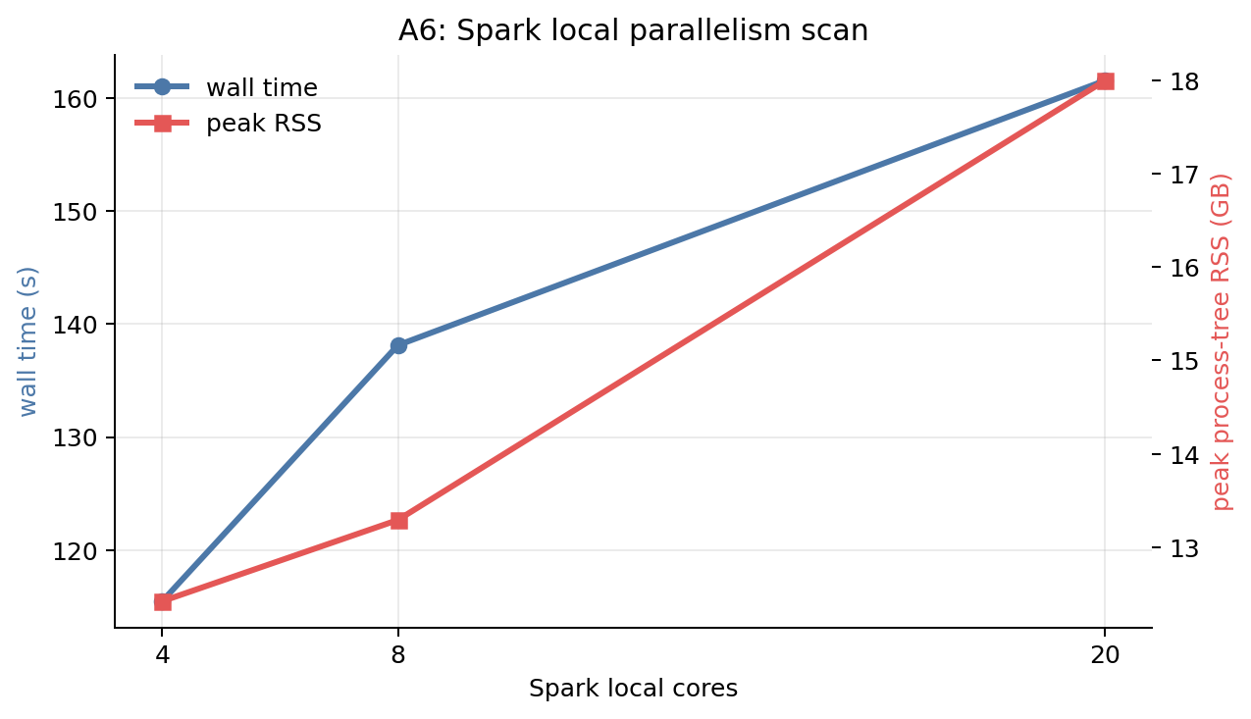
7. A6:Spark 并行度不是越高越快
local[4]
fastest setting
115.48s
wall time
12.42GB
peak RSS
瓶颈更像 shuffle/序列化/Python worker 调度,不是 CPU core 数不足。
MLsystem P1 midterm | PIU multi-system comparison
8

Slide 9
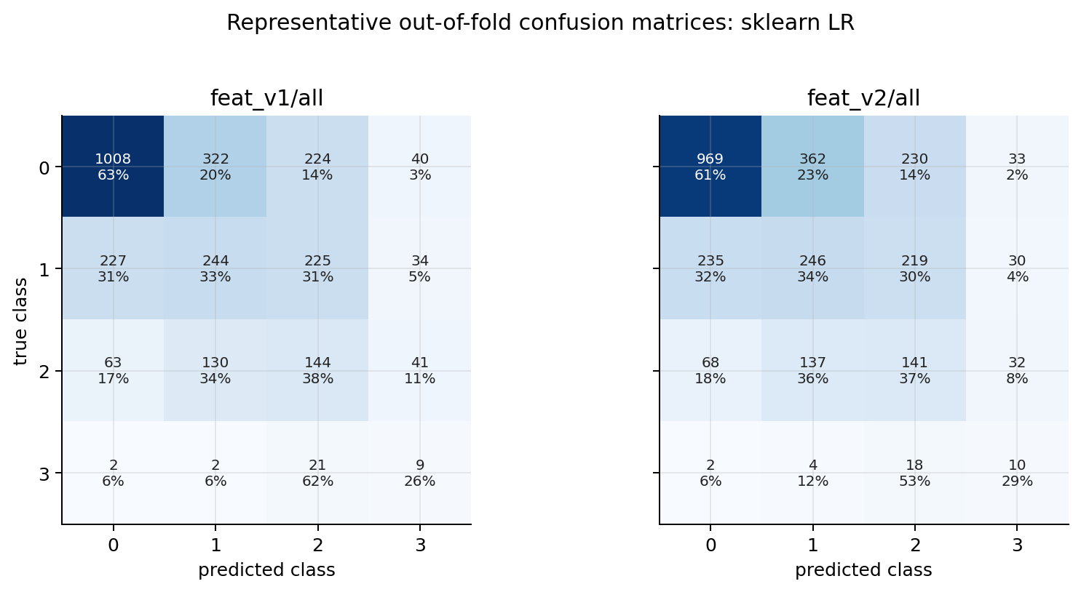
8. 代表性混淆矩阵:类别 3 是指标不稳定来源
class 3 极少,且常被预测为 class 2;Macro-F1 对这种尾类很敏感。
MLsystem P1 midterm | PIU multi-system comparison
9

Slide 10
9. 汇报主线:Spark 价值在哪里
训练阶段:Spark 在小表格上慢,推理尤其不适合单样本在线场景
特征阶段:actigraphy 有真实大数据量,但 exact 聚合要算法感知
并行度:local[4] 快于 local[8]/local[20],必须实测拐点
质量:feat_v2 没有稳定提升,主要受覆盖率与类别稀疏限制
MLsystem P1 midterm | PIU multi-system comparison
10

Slide 11
10. 结论与下一步
P1 核心结论已成立:系统选择不能只看模型分数,必须把训练/推理/特征工程成本放进同一条证据链。
已完成:Table 1, Table 2, A5, A6,核心可视化,动画 HTML
可选补充:A1-A4 轻量消融作为附录
下一阶段:P2 MLOps,模型注册/服务化/监控/双发布
交付物:00_docs/P1_MIDTERM_REPORT.md
交付物:reports/p1_midterm_slides.pptx
交付物:reports/p1_midterm_explainer.html
交付物:reports/figures/
MLsystem P1 midterm | PIU multi-system comparison
11

Slide 12
Appendix A:答辩 Q&A 速记
为什么 Spark 没赢? 小表格训练/单样本推理阶段调度开销大。
为什么仍说 Spark 价值在 ETL? actigraphy 有约 3.15 亿行,特征阶段才有大数据量。
为什么 feat_v2 没提升? 有标签样本 actigraphy 覆盖率只有 36.4%,fold 4 子集无 class 3。
为什么不用 actigraphy 子集替代主表? 样本协议改变,类别更稀疏,只能作补充分析。
A6 为什么越并行越慢? 瓶颈更像 shuffle/序列化/Python worker 调度和尾部任务。
公平性怎么保证? 同 feature、fold、seed、预处理;imputer/scaler 只在训练 fold fit。
P2 怎么衔接? 选择稳定低延迟模型,做注册、服务化、监控和发布。
完整回答见:00_docs/P1_MIDTERM_QA.md
MLsystem P1 midterm | PIU multi-system comparison
12

Slide 13
Appendix B:复现命令与材料路径
Table 1: python -m src.experiments.run_p1_feature_stage --mlflow
Table 2: python -m src.experiments.run_p1_systemwise --feature v2 --mlflow
A5: python -m src.experiments.run_p1_ablation_a5_coverage
A6: python -m src.experiments.run_p1_spark_parallelism --mlflow
Figures: python -m src.experiments.run_p1_visualizations
PPT: python scripts/build_p1_midterm_ppt.py
报告:00_docs/P1_MIDTERM_REPORT.md
讲稿:00_docs/P1_MIDTERM_TALK_TRACK.md
Q&A:00_docs/P1_MIDTERM_QA.md
PPT:reports/p1_midterm_slides.pptx
HTML:reports/p1_midterm_explainer.html
图件:reports/figures/
MLsystem P1 midterm | PIU multi-system comparison
13

